Slide 1
뉘집대문
누구의 대문을 부숴라!
2D Game Programming
2010182052 박 건수

Slide 2
Contents
게임 컨셉
게임 흐름
개발 범위
개발 일정
자체 평가
게임 컨텐츠

Slide 3
1. 게임 컨셉
(Side-Scrolling, Action Defense Game)
디펜스 게임에 액션을 더한 횡스크롤 액션 디펜스 게임
다양한 영웅을 바탕으로 전략적인 플레이를 가능

Slide 4
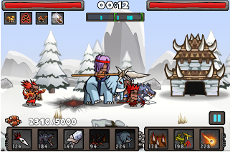
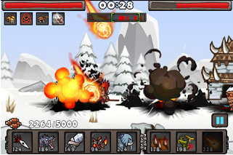
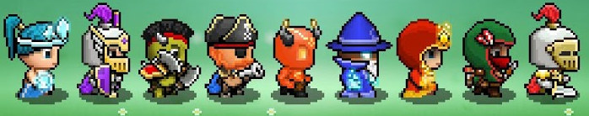
1. 게임 컨셉
모티브게임 <Ancient War2>
자신만의 영웅들로 파티를 구성하라!
영웅들을 생산해 적 몬스터를 무찌르자!
아군의 대문을 수호하고 적군 대문을 파괴하라!

Slide 5
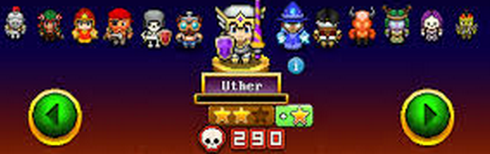
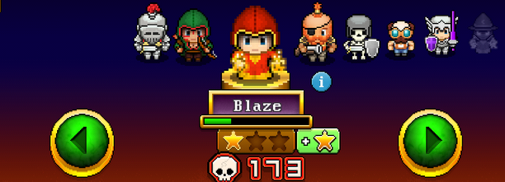
1. 게임 컨셉
게임 플레이를 통해 얻은 점수로 새로운 영웅을 고용
게임 플레이를 통해 얻은 점수로 영웅 능력을 향상

Slide 6
2. 게임 흐름

Slide 7
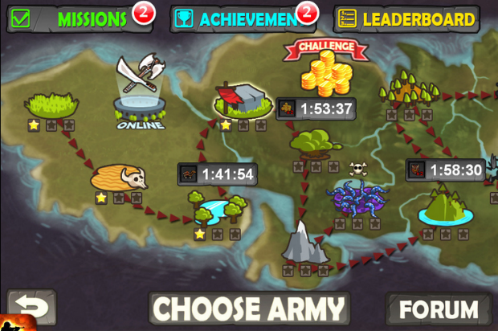
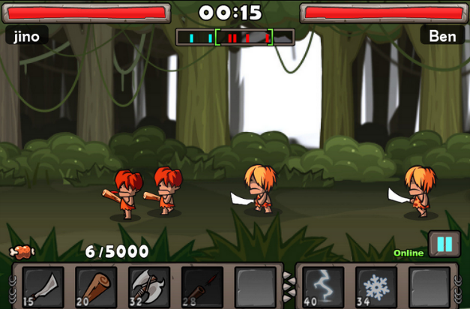
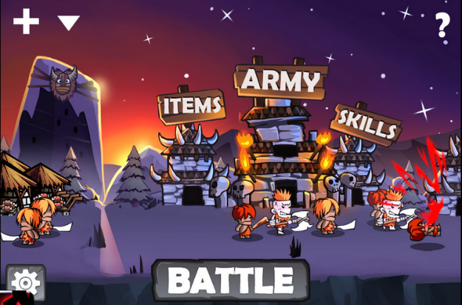
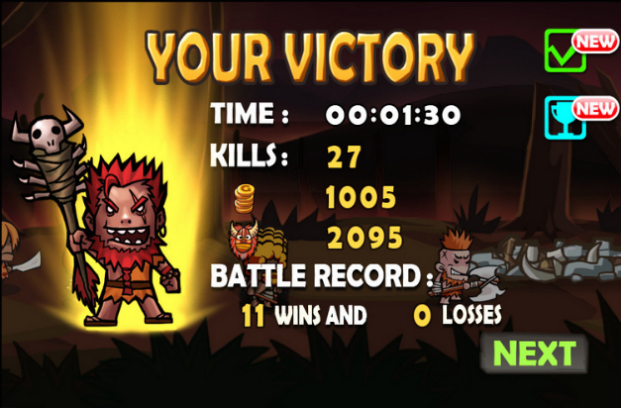
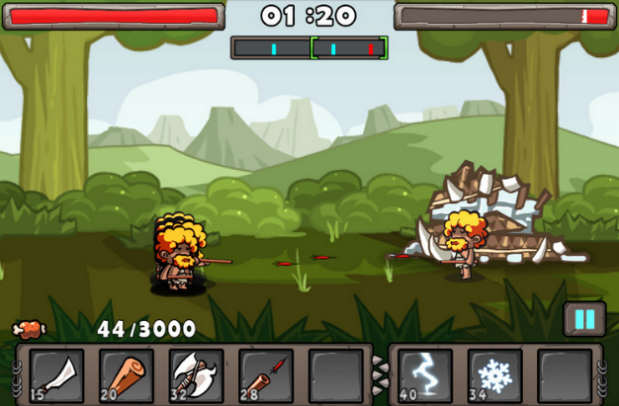
2. 게임 흐름
기본 흐름도
메인 메뉴
월드맵에서 뉘집대문 선택
적 대문에서 몬스터 생산
영웅 파티 구성
신규 영웅 고용
대문 능력 향상
적 대문 파괴 시, 승리
(아군 대문 파괴 당할 시, 패배)
영웅들로 몬스터 퇴치

Slide 8
2. 게임 흐름
상세 흐름도
게임 실행
메인 메뉴
(파티 구성, 난이도 설정)
뉘집대문 선택
(랜덤 스테이지)
게임 플레이
게임 제한 시간
UI 클릭으로
플레이
적 대문
골드 보유량
(광산 Lv에 비례하여 채취)
광산
Lv UP 버튼
영웅 생산
(골드 소모)
몬스터 등장
(난이도 영향)
전투 필드
적 대문 파괴
→ 승리
유저 대문 파괴
→ 패배
전투결과

Slide 9
3. 게임 컨텐츠

Slide 10


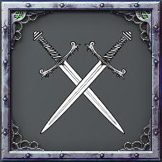



3. 게임 컨텐츠
유저 대문
맨 왼쪽에 위치한 건물, 파괴 당할 경우 게임 패배, 본진 Lv이 높을수록 최대 체력 증가
수호 영웅
본진을 수호하는 영웅, 유저가 직접 컨트롤, 수호 영웅은 Lv이 올라갈 수록 공격력 증가
전투 영웅
대문에서 생산되는 영웅, 자동으로 전투 참여, 전투 영웅은 Lv이 올라갈 수록 스텟 변화
광산
골드 생산을 담당, 광산 Lv이 올라갈 경우, 더 빠른 속도로 골드 생성
적군 대문
맨 오른쪽에 위치한 건물, 파괴할 경우 게임 승리
적 몬스터
적 대문에서 생성되는 몬스터, 아군 본진을 목표로 전투, 다양한 몬스터가 생산함

Slide 11
4. 개발 범위

Slide 12
4. 개발 범위
내 용 | 최소 범위 | 추가 범위
컨트롤 | 마우스 클릭하여 영웅 생성 마우스 클릭하여 수호영웅 컨트롤 | 수호영웅 마우스 방향에 따른 공격 마우스 클릭으로 오브젝트 Lv UP
오브젝트 | 유저 대문, 적군 대문 수호 영웅, 전투 영웅 광산, 몬스터 | 모든 오브젝트는 Lv이 존재함 Lv이 증가함에 따라 스텟 증가
맵 | 스테이지 5개로 구성 스테이지 Lv. 1 ~ Lv. 5로 구성 | 추가로 더 다양한 스테이지 제작
애니메이션 | 영웅 애니메이션 몬스터 애니메이션 | 공격에 따른 스킬 애니메이션
충돌체크 | 영웅과 몬스터 충돌체크 영웅/몬스터와 대문 충돌체크 | 영웅, 몬스터 범위공격 구현 후 범위공격 충돌체크
이펙트 | 영웅 공격 이펙트 몬스터 공격 이펙트 | Lv UP 이펙트, 파괴 이펙트
사운드 | 영웅, 몬스터 사운드 이펙트, 배경 사운드 | Lv UP 사운드 오브젝트 생성 사운드
UI | 메인 UI, 파티 설정 UI, 맵 UI 체력 UI, 오브젝트 생성 UI | Lv UP UI, 스테이지 UI
게임 난이도 | Easy, Normal, Hard, Extreme 모드 모드에 따른 적 스텟 변경 | Crazy, Impossible 모드 추가로 구현 적 스텟 증가 및 다양한 패턴 추가

Slide 13
5. 개발 일정

Slide 14
5. 개발 일정
1주
2주
3주
4주
5주
6주
7주
8주
9주
10주
리소스 수집
맵 구성
마우스
동작
추가 스테이지 구성
기본 오브젝트
(본진, 기본영웅, 몬스터)
중간 점검
추가 오브젝트
(다양한 영웅, 광산, 몬스터, 체력바, Lv UP)
충돌 체크
이펙트
사운드
밸런스
조절
UI 제작, Game Scene 구성
릴리즈
애니메이션 제작
최종 점검

Slide 15
6. 자체 평가

Slide 16
6. 자체 평가
평가항목 | 평가 (A:매우잘함, B:잘함, C:보통, D:못함, E:매우못함)
발표자료에 포함할 내용을 다 포함했는가? | B
게임컨셉이 잘 표현되었는가? | B
게임 핵심 메카닉의 제시가 잘 되었는가? | B
게임 실행 흐름이 잘 표현되었는가? | B
개발 범위가 구체적이며, 측정 가능한가? | A
개발 계획이 구체적이며 실행가능한가? | A

